Slide 1
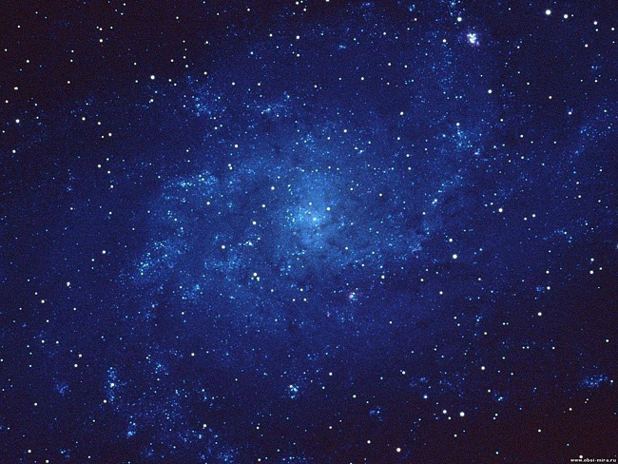
Планета Нептун

Slide 2
Нептун – восьмая планета Солнечной системы, входит в группу планет-гигантов

Slide 3
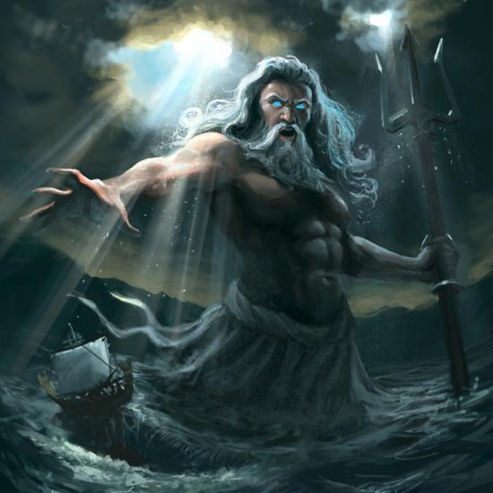
Планета названа в честь древнеримского бога моря Нептуна

Slide 4
Место в Солнечной системе

Slide 5
Параметры планеты
Экваториальный радиус-24 764 ± 15 км
Полярный радиус-24 341 ± 30 км
Площадь поверхности (S)-7,6408·10⁹ км²
Объём (V)-6,254·10¹³ км³
Масса (m)-1,0243·10²⁶ кг
Средняя плотность (ρ)-1,638 г/см³
Ускорение свободного падения на экваторе (g)-11,15 м/с² (1,14 g)
Вторая космическая скорость (v₂)-23,5 км/c
Экваториальная скорость вращения-2,68 км/с 9648 км/ч
Период вращения (T) 0,6653 дня[15 ч 57 мин 59 с
Наклон оси 28,32°
Видимая звёздная величина 8,0—7,78^{m}
Угловой диаметр2,2"—2,4"

Slide 6
Орбитальные характеристики
Перигелий 4 452 940 833 км; 29,76607095 а. е.
Афелий 4 553 946 490 км; 30,44125206 а. е.
Большая полуось (a) 4 503 443 661 км; 30,10366151 а. е.
Эксцентриситет орбиты (e) 0,011214269
Сидерический период обращения 60 190,03 дня; 164,79 года
Синодический период обращения 367,49 дня
Орбитальная скорость (v) 5,4349 км/с
Средняя аномалия (M_{o}) 267,767281°
Наклонение(i)1,767975°; 6,43°относительно солнечного экватора
Долгота восходящего узла (Ω)131,794310°
Аргумент перицентра (ω)265,646853°

Slide 7
Внутреннее строение

Slide 8
Особенности планеты
В атмосфере Нептуна бушуют самые сильные ветры среди планет Солнечной системы, которые породили:
Большое темное пятно
Скутер (белое треугольное облако)
Малое темное пятно
Первая планета, открытая благодаря математическим расчётам, а не регулярным наблюдениям

Slide 9
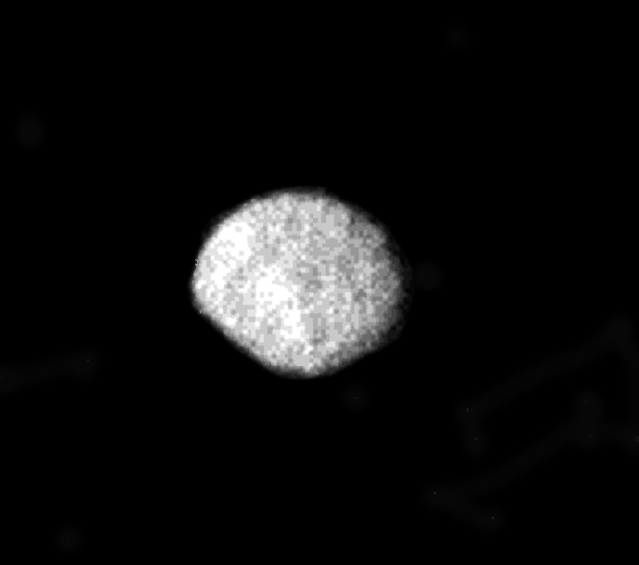
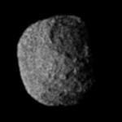
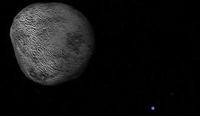
Спутники
Нептун имеет
13 спутников, которые названы в честь
морских божеств.
Наиболее примечательные из них : Тритон, Нереида, Протей (с неправильной формой) и Ларисса
ларисса
протей
нереида
тритон

Slide 10
Атмосферный состав
Водород (H₂) 80±3,2 %
Гелий 19±3,2 %
Метан 1,5±0,5 %
Дейтерид водорода (HD) ~ 0,019 %
Этан ~ 0,00015 %

Slide 11
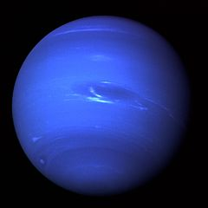
Исследования планеты
Нептун был обнаружен 23 сентября 1846 года, в пределах 1° от координат, математически предсказанных Леверье, и около 12°
от координат, расчитанных Адамсом.
У Нептуна есть система колец,
состоящие из 5 компонентов (фото Вояджера-2)
Ближе всего к Нептуну «Вояджер-2» подошёл
25 августа 1989 года. Он подтвердил существование магнитного поля планеты. С его помощью
было открыто 6 новых спутников и
несколько колец

